Slide 1
02-综合示例
叶建华
http://www.520it.com

Slide 2
九宫格计算思路
0
1
2
3
4
5
6
7
8

Slide 3
九宫格计算思路
第0行
0
1
2
处在同一列的X一样
处在同一行的Y一样
第1行
3
4
5
第2行
6
7
8
第0列
第1列
第2列

Slide 4
九宫格功能一
在同一行不断添加View
Y值不变,X值:(间距+宽度) * (下标 % 总列数)
0%3 * (hMargin + width) 1%3 * (hMargin + width) 2%3 * (hMargin + width)
3%3 * (hMargin + width) 4%3 * (hMargin + width) 5%3(hMargin + width)
6%3 * (hMargin + width) 7%3 * (hMargin + width)
购物车
0
1
2
3
4
5
6
7

Slide 5
九宫格功能二
在不同行不断添加View
Y值(间距 + 高度) * (下标/总列数),X值:(间距+宽度) * (下标 % 总列数)
0 1 2→y : / 3 * (vMargin + height) = 0
3 4 5->y : / 3 * (vMargin + height) = 1
6 7 8->y : / 3 * (vMargin + height) = 2
购物车
0
1
2
3
4
5
6
7

Slide 6
什么是Plist文件
直接将数据直接写在代码里面，不是一种合理的做法。如果数据经常改，就要经常翻开对应的代码进行修改，造成代码扩展性低
因此，可以考虑将经常变的数据放在文件中进行存储，程序启动后从文件中读取最新的数据。如果要变动数据，直接修改数据文件即可，不用修改代码
一般可以使用属性列表文件存储NSArray或者NSDictionary之类的数据，这种“属性列表文件”的扩展名是plist，因此也称为“plist文件”

Slide 7
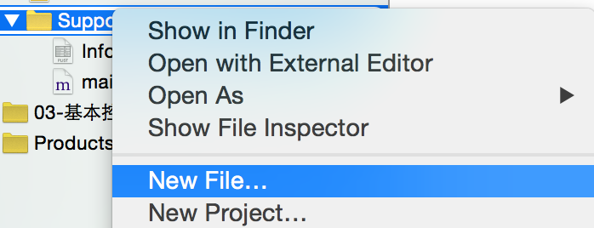
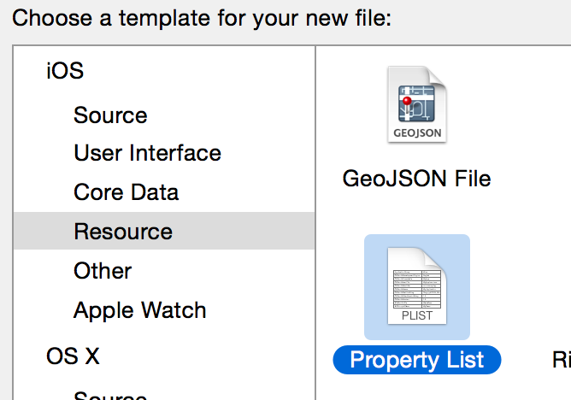
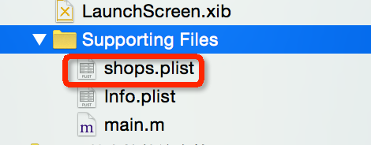
创建Plist文件

Slide 8
解析Plist文件
接下来通过代码来解析Plist文件中的数据
获得Plist文件的全路径
NSBundle *bundle = [NSBundle mainBundle];
NSString *path = [bundle pathForResource:@"shops" ofType:@"plist"];
加载plist文件
_shops = [NSArray arrayWithContentsOfFile:path];

Slide 9
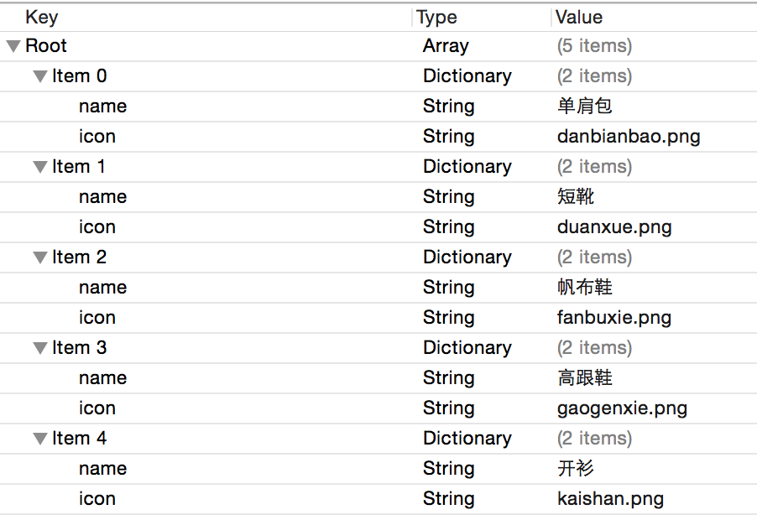
Plist文件的解析过程
NSArray
NSDictionary
NSDictionary
NSDictionary
NSDictionary
NSDictionary

Slide 10
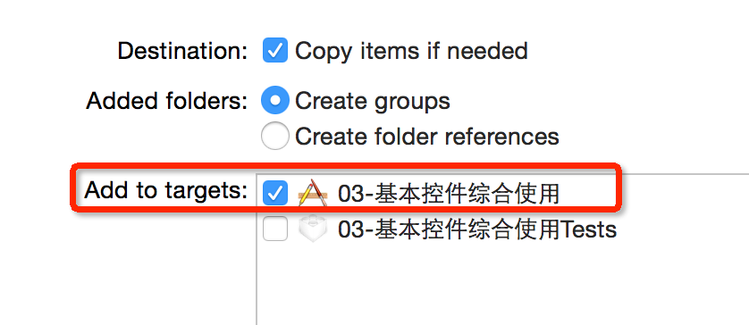
Plist的使用注意
plist的文件名不能叫做“info”、“Info”之类的
添加plist等文件资源的时候，一定要勾选下面的选项

Slide 11
懒加载
接下来通过代码来解析Plist文件中的数据
获得Plist文件的全路径
NSBundle *bundle = [NSBundle mainBundle];
NSString *path = [bundle pathForResource:@"shops" ofType:@"plist"];
加载plist文件
_shops = [NSArray arrayWithContentsOfFile:path];

Slide 12
用模型取代字典的好处
使用字典的坏处
一般情况下，设置数据和取出数据都使用“字符串类型的key”，编写这些key时，编辑器没有智能提示，需要手敲
dict[@"name"] = @"Jack";
NSString *name = dict[@"name"];
手敲字符串key，key容易写错
Key如果写错了，编译器不会有任何警告和报错，造成设错数据或者取错数据
使用模型的好处
所谓模型，其实就是数据模型，专门用来存放数据的对象，用它来表示数据会更加专业
模型设置数据和取出数据都是通过它的属性，属性名如果写错了，编译器会马上报错，因此，保证了数据的正确性
使用模型访问属性时，编译器会提供一系列的提示，提高编码效率
app.name = @"Jack";
NSString *name = app.name;

Slide 13
字典转模型
字典转模型的过程最好封装在模型内部
模型应该提供一个可以传入字典参数的构造方法
- (instancetype)initWithDict:(NSDictionary *)dict;
+ (instancetype)xxxWithDict:(NSDictionary *)dict;

Slide 14
instancetype
instancetype在类型表示上，跟id一样，可以表示任何对象类型
instancetype只能用在返回值类型上，不能像id一样用在参数类型上
instancetype比id多一个好处：编译器会检测instancetype的真实类型

Slide 15
类前缀
使用Objective-C开发iOS程序时，最好在每个类名前面加一个前缀，用来标识这个类的“老家”在哪
目的是防止N个人开发了一样的类，冲突了
比如Jake Will、Kate Room在同一个项目中都各自开发了个Button类，这样的程序是不能运行起来的
解决方案：Jake Will的类名叫做JWButton，Kate Room的类名叫做KRButton

Slide 16
字典转模型的过程
Plist
字典数组
模型数组
NSArray
NSArray
NSDictionary
XMGShop
NSDictionary
XMGShop
NSDictionary
XMGShop
… …
… …

Slide 17

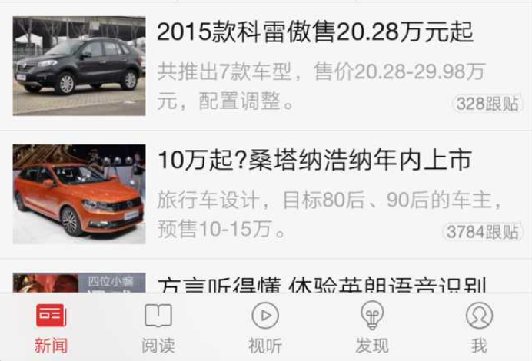
模型练习
尝试为下面的数据设计模型

Slide 18
view的封装
如果一个view内部的子控件比较多，一般会考虑自定义一个view，把它内部子控件的创建屏蔽起来，不让外界关心
外界可以传入对应的模型数据给view，view拿到模型数据后给内部的子控件设置对应的数据
封装控件的基本步骤
在initWithFrame:方法中添加子控件，提供便利构造方法
在layoutSubviews方法中设置子控件的frame（一定要调用super的layoutSubviews）
增加模型属性，在模型属性set方法中设置数据到子控件上

Slide 19
简单的MVC
Controller
控制，大管家
Model
数据模型，数据
View
视图，显示数据

Slide 20
Xib和storyboard对比
共同点：
都用来描述软件界面
都用Interface Builder工具来编辑
本质都是转换成代码去创建控件
不同点
Xib是轻量级的，用来描述局部的UI界面
Storyboard是重量级的，用来描述整个软件的多个界面，并且能展示多个界面之间的跳转关系

Slide 21
Xib的加载
方法1
NSArray *views = [[NSBundle mainBundle] loadNibNamed:@"xib文件名" owner:nil options:nil]
方法2
UINib *nib = [UINib nibWithNibName:@"xib文件名" bundle:nil];
NSArray *views = [nib instantiateWithOwner:nil options:nil];

Slide 22
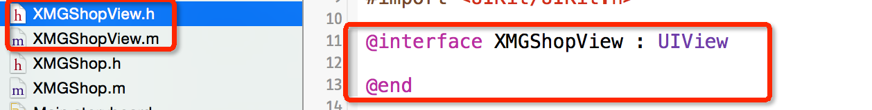
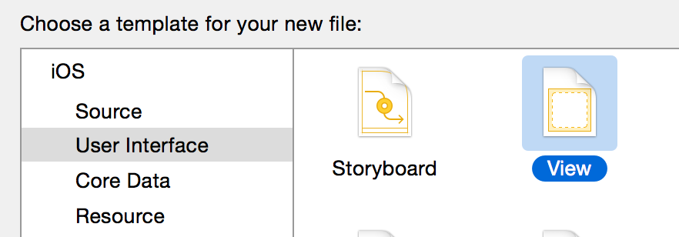
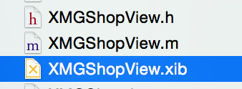
使用xib自定义view的步骤
新建自定义控件类
新建xib文件（文件名建议和view的类名一致）

Slide 23
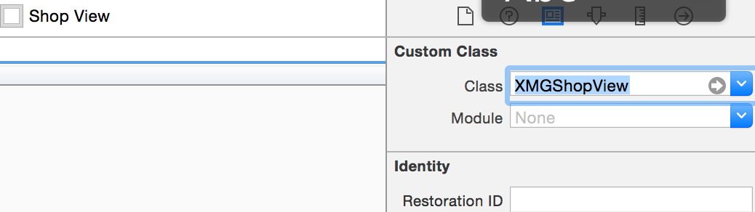
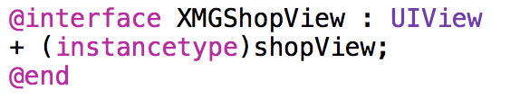
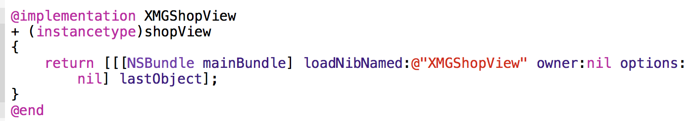
使用xib自定义view的步骤
修改xib中view的类名
封装xib的加载过程

Slide 24
使用xib自定义view的步骤
增加模型属性，在模型属性set方法中设置数据到子控件上

Slide 25
注意点
一个控件有2种创建方式
通过代码创建
初始化时一定会调用initWithFrame:方法
通过xib\storyboard创建
初始化时不会调用initWithFrame:方法，只会调用initWithCoder:方法
初始化完毕后会调用awakeFromNib方法
有时候希望在控件初始化时做一些初始化操作，比如添加子控件、设置基本属性
这时需要根据控件的创建方式，来选择在initWithFrame:、initWithCoder:、awakeFromNib的哪个方法中操作

Slide 26
常用的Xcode插件
Xcode插件大全
http://www.cocoachina.com/industry/20130918/7022.html
必备
文档注释生成：https://github.com/onevcat/VVDocumenter-Xcode
自动检索图片名：https://github.com/ksuther/KSImageNamed-Xcode
插件管理工具：https://github.com/mneorr/Alcatraz
移除插件（可以使用上面提到的插件管理工具Alcatraz）
到~/Library/Application Support/Developer/Shared/Xcode/Plug-ins文件夹中删除
插件失效修复：http://joeshang.github.io/2015/04/10/fix-xcode-upgrade-plugin-invalid/

Slide 27
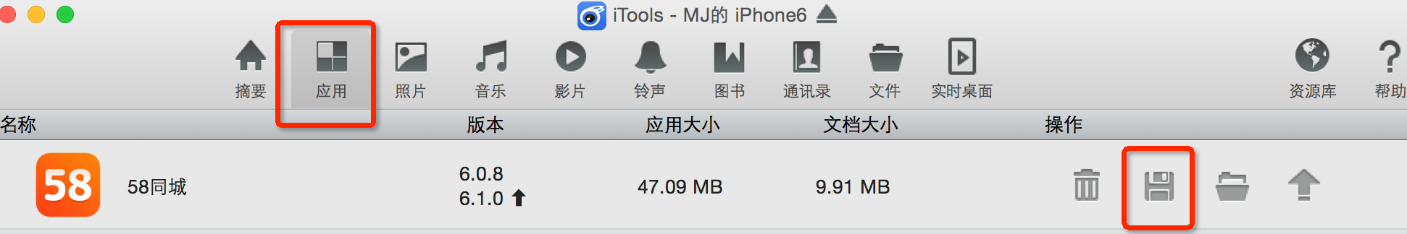
如何获得APP内部资源
安装一个iTools（百度一下就有）
用USB连接设备，打开iTools

Slide 28



UI控件的weak和strong
领先业内IT教育培训行业 www.520it.com

